Slide 1
Клінічні випробування лікарських засобів елективний курс
Вінницький національний медичний університет ім. М.І. Пирогова
Кафедра клінічної фармації та клінічної фармакології

Slide 2
Клінічне випробування (дослідження) лікарського засобу – науково-дослідницька робота, метою якої є будь-яке дослідження за участю людини як суб’єкта дослідження,
призначене для виявлення або підтвердження клінічних, фармакологічних та/або інших фармакодинамічних ефектів одного або декількох досліджуваних лікарських засобів,
та/або виявлення побічних реакцій на один або декілька досліджуваних лікарських засобів,
та/або для вивчення всмоктування, розподілу, метаболізму, та виведення одного або кількох лікарських засобів з метою підтвердження його (їх) безпечності та/або ефективності.

Slide 3
Сьогодні в Україні проводиться трохи більше 500 клінічних досліджень. Це небагато. Так, кількість активних клінічних досліджень у Німеччині – майже 19 тисяч, у Британії – понад 5 тисяч, аналогічно понад 5 тисяч у Франції, у Швейцарії – понад 2 тисячі, у сусідніх Польщі – понад 3,5 тисяч, в Угорщині – майже 2,5 тисячі.

Slide 4
Клінічні випробування проходять 4 ЕТАПИ (фази клінічних досліджень):
I (майже не проводиться в Україні): невелика група здорових добровольців тестує безпеку препарату: чи зберігається препарат в організмі достатньо довго, щоб почати діяти.
II (проводиться в Україні рідко): невелика група пацієнтів з захворюваннями, які має лікувати препарат – перевіряється безпека застосування у пацієнтів досліджуваного лікарського засобу, ефективність лікування та запобігання захворюванню, дозування.
III (найчастіше проводиться в Україні): велика група (сотні чи тисячі) пацієнтів з захворюваннями, які має лікувати препарат – підтвердження ефективності та дозування, виявлення побічних реакцій.
IV - після реєстрації препарату: проводиться в межах затверджених показань щодо лікарського засобу для оцінки його широкого застосування та безпеки, визначення характеру взаємодії з іншими препаратами, харчовими продуктами.
В Україні найбільш поширені клінічні дослідження ІІІ фази – масштабні дослідження із залученням сотень або тисяч хворих для підтвердження ефективності й безпеки лікарського засобу, необхідного дозування, аналізу інформації про побічні реакції тощо.

Slide 5
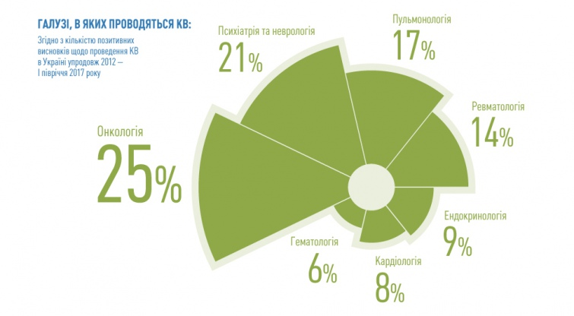
Клінічні випробування в Україні

Slide 6
Мета:
Клінічне вивчення лікарських засобів як предмет має своєю метою підготовку спеціалістів – провізорів та лікарів, які володіють достатнім обсягом теоретичних знань та практичних навичок для участі в проведенні клінічних випробувань нових лікарських засобів згідно з принципами міжнародної належної клінічної практики (GCP).

Slide 7
Завдання:
ознайомлення з методологією проведення клінічного вивчення лікарських препаратів відповідно окремих його фаз та згідно принципів належної клінічної практики (GCP) і з національною нормативною базою;
ознайомлення з основоположними етичними нормами проведення клінічних досліджень лікарських засобів відповідно Нюрнберзького кодексу, Гельсинської декларації та ін.;
ознайомлення з основними видами медичної документації при проведенні клінічних випробувань;
вивчення обов’язків сторін випробування при проведенні клінічних випробувань (спонсора, дослідника та ін.);
засвоєння навичок придбання, аналізу та подання інформації про фармакологічні властивості лікарських препаратів на основі принципів доказової медицини;
засвоєння загальної методології та принципів вибору лікарських препаратів для ефективної та безпечної лікарської терапії на основі даних систематичних оглядів та мета-аналізу;
вивчення правил реєстрації побічної дії лікарських засобів при проведенні клінічного дослідження лікарських препаратів, факторів ризику розвитку та клінічних проявів побічної дії лікарських засобів та їх комбінацій;
засвоєння принципів оцінки ефективності та безпеки використання лікарських засобів різних фармакологічних груп під час їх застосування в клініці на основі даних рандомізованих клінічних досліджень.

Slide 8
Студент повинен знати:
основи деонтології та етики спілкування з медичним персоналом та пацієнтами / здоровими добровольцями під час проведення клінічного випробування;
загальні принципи проведення клінічного вивчення лікарських засобів відповідно вимог належної клінічної практики (GCP);
документацію, яка використовується при клінічному дослідженні лікарських засобів;
етичні принципи проведення клінічних досліджень;
прояви можливої побічної дії різних лікарських засобів та методику їх реєстрації та повідомлення при проведенні клінічних випробувань;
можливі механізми взаємодії лікарських препаратів, призначених пацієнтам, враховуючи історію розвитку хвороби, клінічний діагноз;
принципи вибору, разом з лікарем, оптимальних направлень фармакотерапії у конкретного пацієнта на основі принципів доказової медицини;
методологію здійснення контролю якості клінічних досліджень;
порядок інформування лікарів на основі принципів доказової медицини про особливості фармакодинаміки та фармакокінетики нових лікарських засобів, що з'являються на фармацевтичному ринку.

Slide 9
Студент повинен вміти:
правильно вести відповідну документацію клінічних випробувань;
оцінювати адекватність підбору препарату порівняння, а також дози та способу його введення;
обирати разом з лікарем оптимальні направлення фармакотерапії у конкретного пацієнта на основі принципів доказової медицини;
дотримуватись стандартів якості проведення клінічних досліджень для забезпечення достовірності та повноти одержуваних даних;
володіти навичками роботи з документами клінічного вивчення лікарських засобів (протоколом, формою інформованої згоди, індивідуальною реєстраційною формою, звітом про проведення клінічних досліджень);
проводити моніторинг побічної дії лікарських засобів під час клінічного дослідження лікарських препаратів, виявляти фактори ризику розвитку та клінічних проявів побічної дії лікарських засобів або їх комбінацій;
дотримуватись правил фармацевтичної етики і деонтології; вирішувати комплекс питань, що пов'язані із взаєминами з лікарем і пацієнтом / здоровим добровольцем, а також іншими спеціалістами, які залучені до процесу клінічної апробації лікарських препаратів;
проводити інформаційну роботу серед медичних працівників.

Slide 10
На вивчення дисципліни відводиться 30 год.
60% аудиторних годин
40% - самостійна робота студента
Орієнтовний план практичних занять
№ | З м і с т теми
1 | Фази проведення клінічних випробовувань.
2 | Організація і проведення клінічних випробовувань лікарських засобів. Основні документи клінічних випробовувань.
3 | Моніторинг, аудит і інспекція клінічних випробовувань.
4 | Основні положення дослідження біоеквівалентності. Основні положення належної клінічної та належної аптечної практики.
5 | Основи доказової медицини.
6 | Диференційний залік

